Slide 1

基于ZYNQ架构的接收机硬件平台设计
导 师：丁继成 副教授
答辩人：娄立新
专 业：控制科学与工程
日 期：2020年3月
1

Slide 2
目录
01、课题研究背景与意义
02、GNSS接收机的基本结构
03、硬件平台的方案设计与原理图设计
04、硬件平台的PCB设计
05、板卡调试与硬件平台测试
2

Slide 3


第一章节
课题研究背景与意义
3

Slide 4
课题研究的背景
国外优秀接收机公司：瑞士的徕卡公司、美国的天宝公司、法国的泰雷斯公司、日本的拓普康公司、加拿大的诺瓦泰公司等。
国内优秀接收机公司：广州中海达、上海华测、合众思壮、北斗星通、司南导航等公司。
主要以接收单频信号为主
商用接收机分类 | 导航型接收机 | 授时型接收机 | 测量型接收机
价格区间 | 几百元到几千元 | 十几万元 | 几万到十几万
商用接收机的底层开发平台未对用户开放，很多底层高级算法无法直接利用商用板卡实现，很大程度上限制了用户对接收机的再次开发及使用。
4

Slide 5
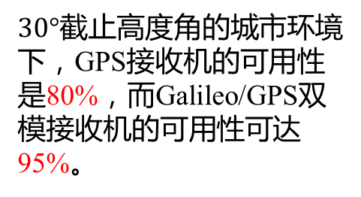
课题研究的背景
多模多频接收机可以利用更多的导航卫星信息。
多模多频接收机在完好性、连续性和可用性方面的性能远远优于单系统接收机。
多模卫星导航技术已经成为当今卫星领域的研究热点，各类多模导航算法层出不穷。
案例一
案例二
2019年7月，欧洲全球导航卫星系统发生严重故障，导致伽利略单系统的卫星接收机完全失效，而对于多模多频的接收机则可以正常完成导航定位等工作。
$30°$截止高度角的城市环境下，GPS接收机的可用性是80%，而Galileo/GPS双模接收机的可用性可达95%。
5

Slide 6
第二章节
GNSS接收机的基本结构
6

Slide 7
GNSS接收机的基本结构
基于GPP的软件接收机
软件接收机
基于DSP的软件接收机
GNSS接收机
基于FPGA的软件接收机
硬件接收机（灵活性极差且体积巨大）
基于GPP的软件接收机 : 最接近理想的软件接收机，但其具有成本较高、实用性不强，定位性能差等缺点
基于DSP的软件接收机：信号处理速度一般
基于FPGA的软件接收机：信号处理速度快，灵活度好
7

Slide 8
/
GNSS接收机的基本结构
运行速度
（快）
模拟电路结构的接收机运行速度最快，但灵活性也是最低的；
基于通用处理器的软件接收机的灵活性最高，但其运行速度也是最慢的。
基于FPGA的软件接收机是纯软件接收机和纯硬件接收机的最佳折中方案
模拟电路
专用集成电路
（ASIC）
现场可编程门阵列
（FPGA）
数字信号处理
（DSP）
通用处理器
（GPP）
灵活性
（高）
软硬件接收机的运行速度与灵活性对比
8

Slide 9
第三章节
硬件平台的方案设计与原理图设计
9

Slide 10
多模多频
灵活性高、信号处理速度快
设计要求与需求分析
小型化
接收机硬件平台设计
低成本
软件接收机的结构设计
总体方案设计
关键器件选型
GNSS信号体制分析
原理图设计
信号完整性设计
硬件平台实现
PCB设计
电源完整性设计
板卡调试
电磁兼容设计
硬件平台测试
数据采集实验
整体测试
10

Slide 11
设计要求与需求分析
多模多频
采用MAX2771芯片作为射频信号接收器，可以实现多系统多频段的卫星信号接收。
灵活性高、信号处理速度快
采用FPGA作为数字信号处理部分，可实现硬件编程，灵活性高,FPGA的并行处理方式大大提高了信号的处理速度；对于定位解算，核心处理器采用双核ARM Cortex-A9处理器,并添加双片DDR3进行辅助计算，信号解算速度提高。
小型化
接收机的物理尺寸：长10cm，宽6cm，高1cm。
低成本
接收机硬件平台的器件成本578.516元，PCB板成本36元/片（不含开机费）
11

Slide 12
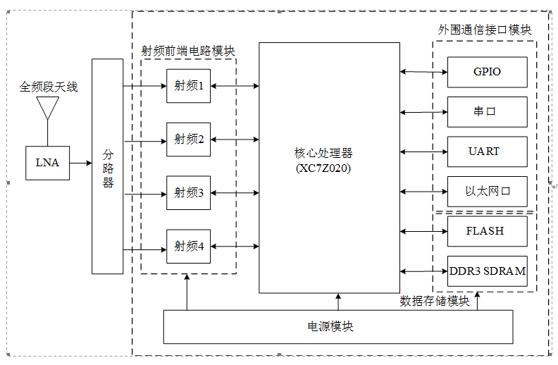
D d
总体方案设计
GNSS接收机硬件平台原理框图
12

Slide 13
设计难点与重点
硬件平台的原理图设计：核心处理器芯片的各功能引脚的设计、
电源的启动顺序以及匹配电容设计、
射频前端电路设计、多射频电路时钟设计
双片DDR3的原理图设计
硬件平台的PCB设计： 小型化提高了板卡的布局布线难度
信号完整性、电磁兼容、电源完整性
保证多系统的接收机钟差唯一
双片DDR3的拓扑结构布线
板卡调试与整体平台测试：BGA、0201、QFN等封装器件的焊接调试
射频芯片的内部寄存器参数配置
平台的整体测试
13

Slide 14
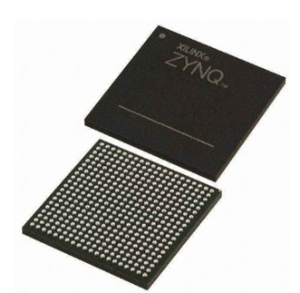
总体方案设计——关键器件选型
选用XC7Z020CLG400芯片作为接收机硬件平台的核心处理器。
原因：
单芯片上集成了双核的ARM Cortex-A9处理器与85K的可编程逻辑资源，具有同时实现软件编程和硬件编程的超级功能
在硬件上，与双芯片方案相比，大大的减少所需设计面积，利于接收机小型化的实现
在开发平台方面，赛灵思公司提供丰富的设计资源且开发平台易于使用者快速掌握，并且功能强大，缩短产品开发周期
14

Slide 15
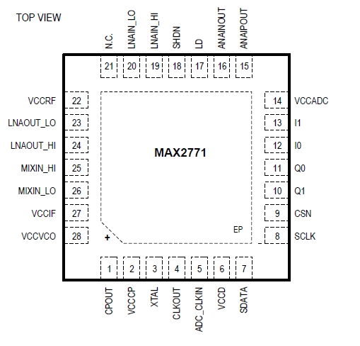
总体方案设计——关键器件选型
选用MAX2771芯片作为接收机硬件平台的射频前端芯片。
原因：
单芯片即可覆盖L1、L2、L5、E1、E5、E6、B1、B2、B3频段，可支持GPS、GLONASS、Galileo、QZSS和北斗导航卫星系统信号
可以通过配置实现零中频结构和低中频结构中的选择，并可配置中频频率
成本低，在前期方案验证和后续整体设计时减少成本
15

Slide 16
总体方案设计——关键器件选型
数据存储电路：FLASH芯片 W25Q128FVEIG
闪存芯片 MT41K256M16HA-125 M DDR3
电源电路：TPS62130RGTR芯片（1.0V、1.5V、1.8V、3.3V）
MAX1510ETB（DDR3芯片专用电源芯片）
MAX8510EXK29+（2.85V LDO电源芯片）
外围通信接口电路：以太网芯片RTL8211E-VL
UART芯片FT232RL
16

Slide 17
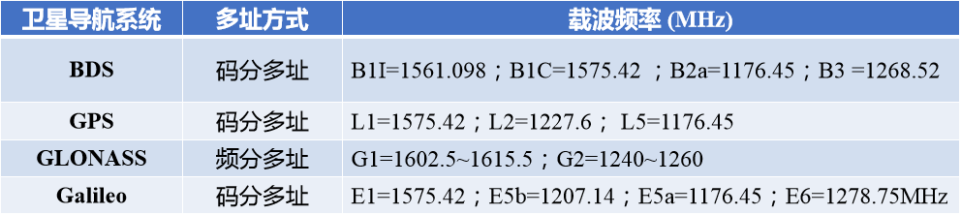
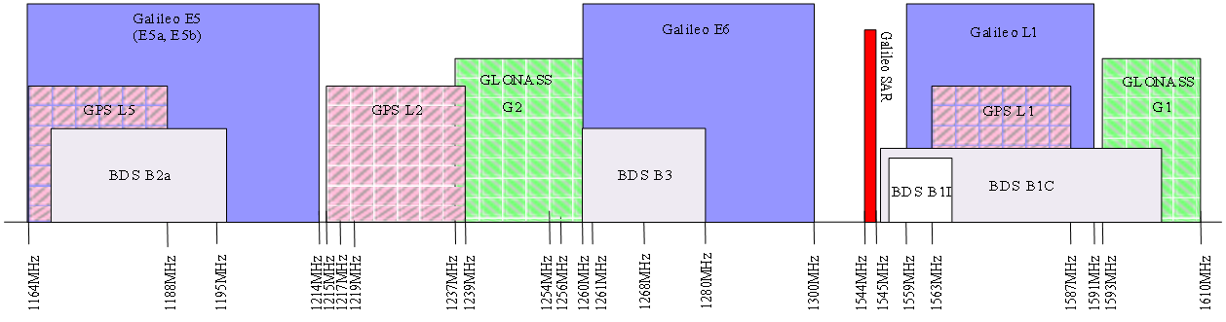
总体方案设计——GNSS信号体制分析
E5/L5/B2共用一个射频通道
E6/B3共用一个射频通道
L1/G1/B1/E1共用一个射频通道
17

Slide 18
GNSS接收机硬件平台的原理图设计
启动模式设计
电源电路设计
JTAG调试电路设计
PS 部分
时钟电路设计
通信接口电路设计
原理图设计
核心处理器电路设计
存储电路接口设计
射频电路设计
射频电路接口设计
存储电路设计
PL 部分
秒脉冲输出电路设计
通信接口电路设计
通信接口电路设计
18

Slide 19
GNSS接收机硬件平台的原理图设计
核心处理器电源电路设计
核心处理器工作电压总结
类型 | 引脚名称 | 标称电压 | 引脚功能描述
PS电压 | V_{CCPINT} | 1.0V | 内部逻辑
 | V_{CCPAUX} | 1.8V | I/O引脚缓冲预驱动器
 | V_{CCO_DDR} | 1.2V - 1.8V | DDR内存接口
 | V_{CCO_MIO0} | 1.8V - 3.3V | BANK 0引脚
 | V_{CCO_MIO1} | 1.8V - 3.3V | BANK 1引脚
 | V_{CCPLL} | 1.8V | PLL模拟电压
PL电压 | VCCINT | 1.0V | 内部核心逻辑
 | VCCAUX | 1.8V | I/O引脚缓冲预驱动器
 | VCCO_# | 1.8V - 3.3V | I/O引脚缓冲驱动器
 | VCC_BATT | 1.5V | PL解密密钥存储器备份
 | VCCBRAM | 1.0V | BRAM
 | VCCAUX_IO_G# | 1.8 - 2.0V | PL辅助I/O电路
电压启动顺序为：
1.0V、1.8V、1.5V 、 3.3V
19

Slide 20
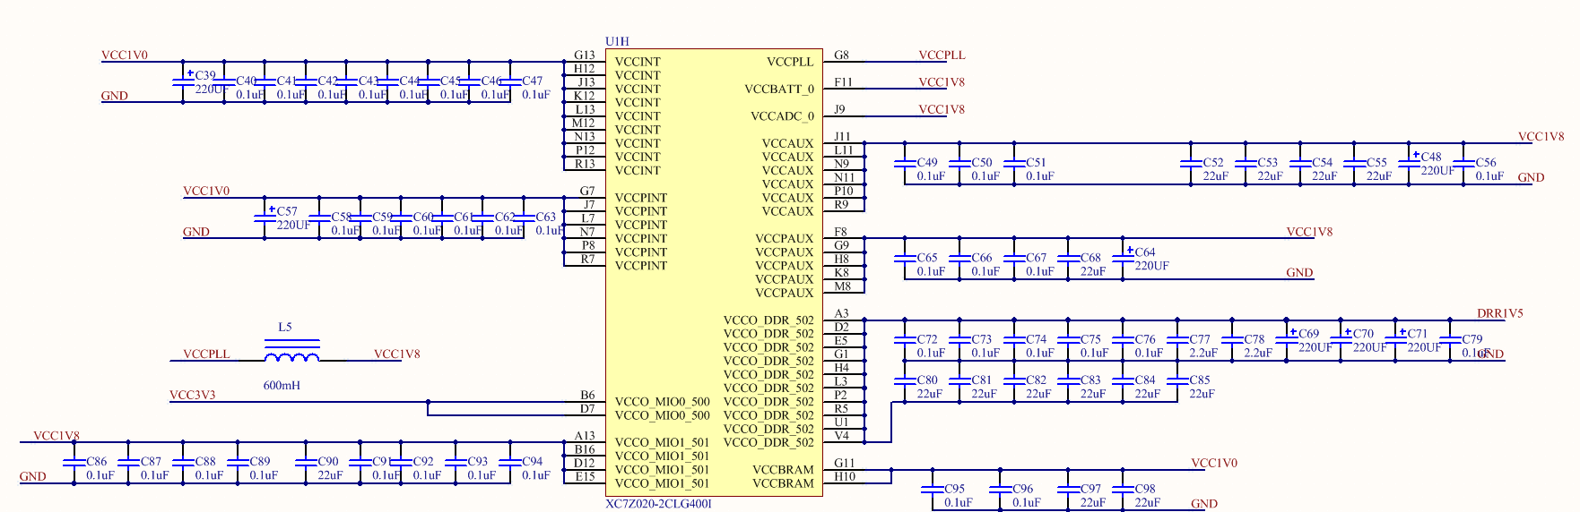
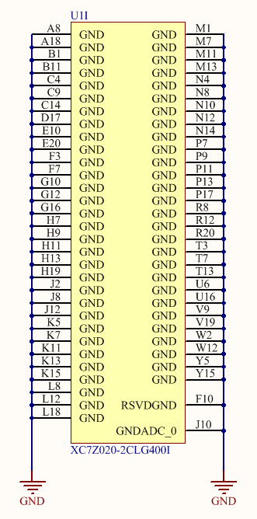
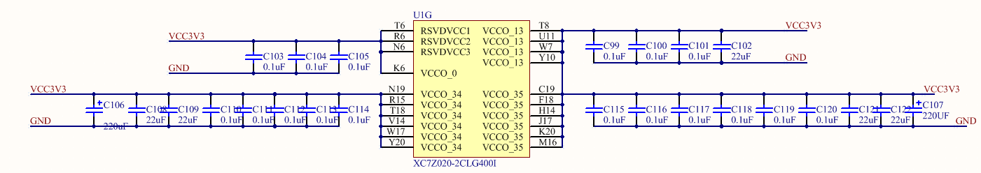
GNSS接收机硬件平台的原理图设计
核心处理器电源电路设计
为了维持低输入阻抗，添加了大量的0201封装的电容
为了满足负载瞬态电流的要求，每种电源添加了2个220UF钽电容
20

Slide 21
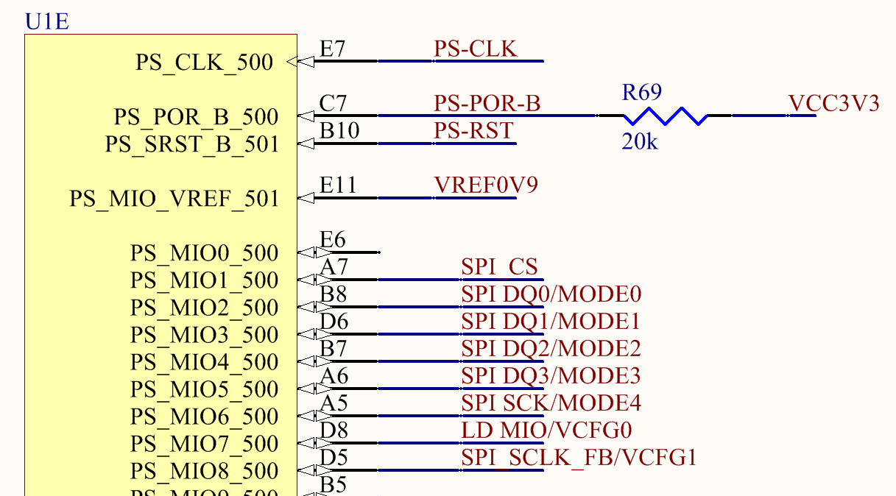
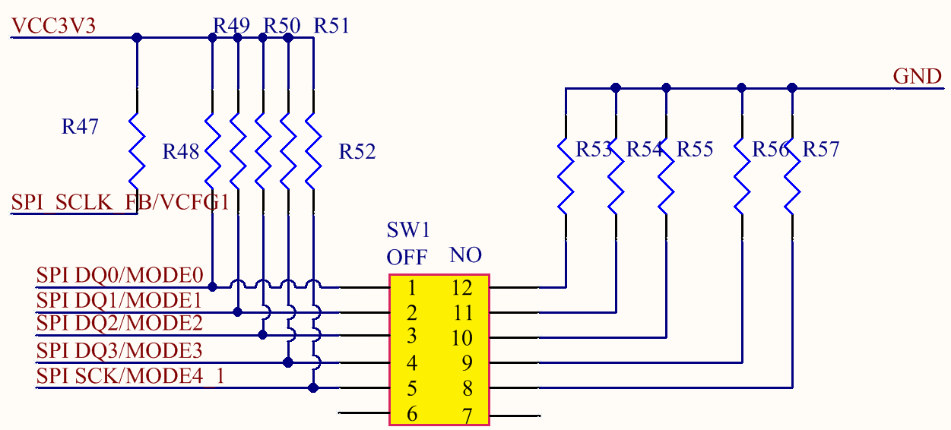
GNSS接收机硬件平台的原理图设计
核心处理器启动模式设计
 | MIO[5] | MIO[4] | MIO[3] | MIO[2]
JTAG启动方式 | 0 | 0 | 0 | 0：级联模式 1：独立模式
QSPI启动方式 | 1 | 0 | 0
核心处理器原理图PART
拨码开关
21

Slide 22
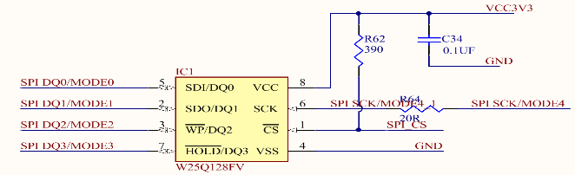
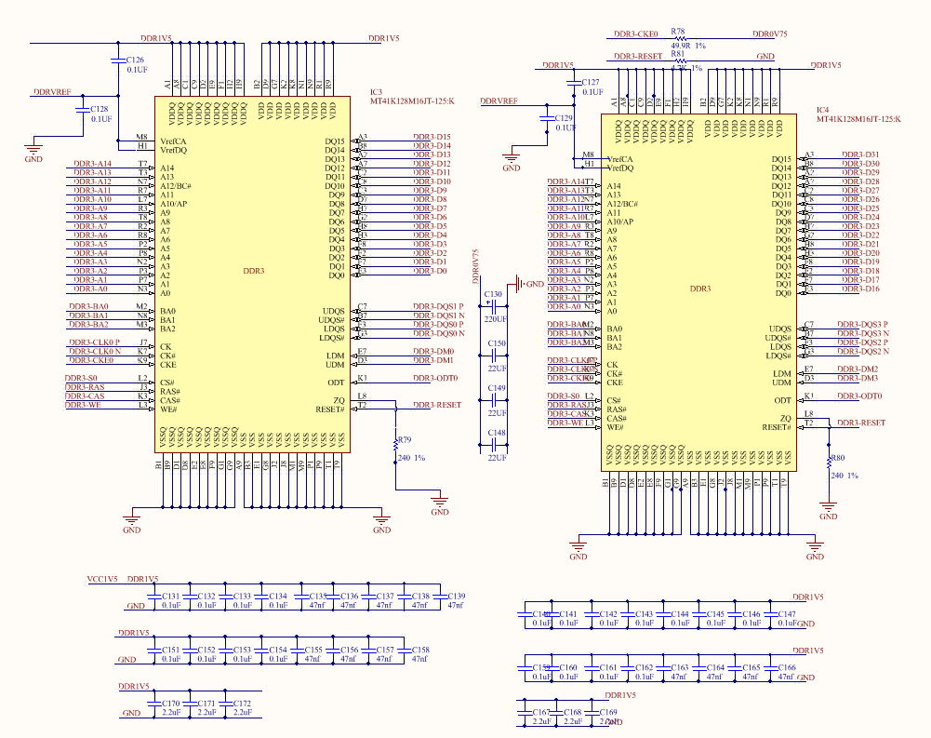
GNSS接收机硬件平台的原理图设计
FLASH电路设计
存储电路设计
DDR3 SDRAM电路设计
22

Slide 23
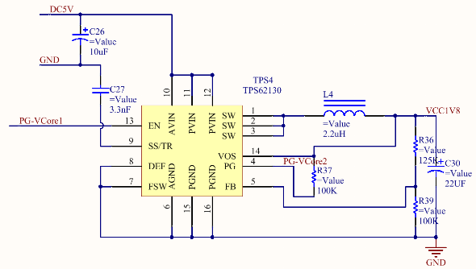
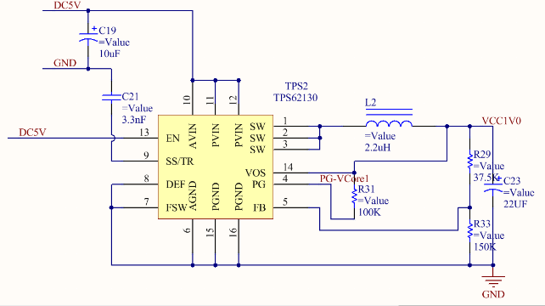
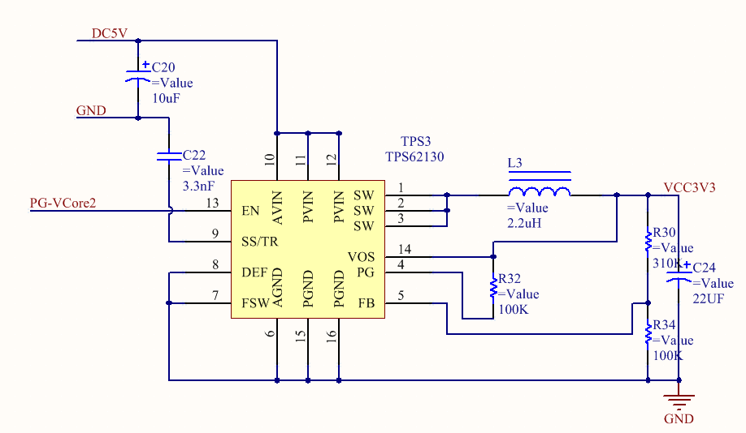
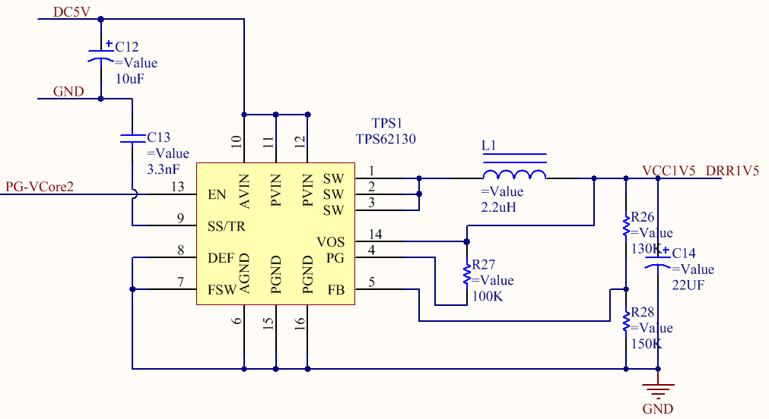
GNSS接收机硬件平台的原理图设计
核心处理器电源电路设计
1.0V电源电路
1.8V电源电路
启动1
启动2
3.3V电源电路
1.5V电源电路
启动4
启动3
23

Slide 24
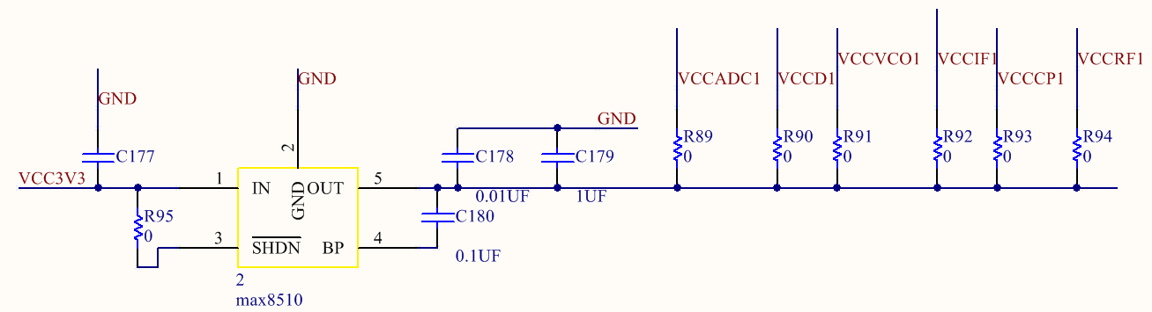
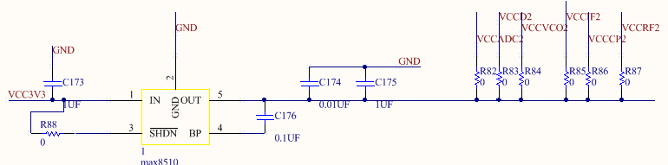
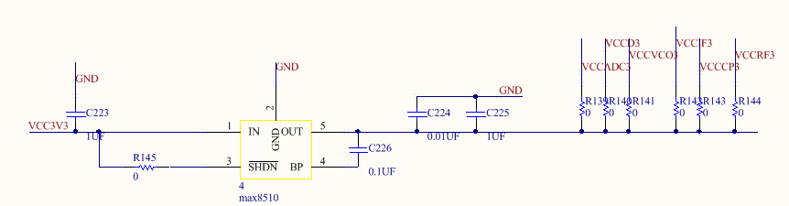
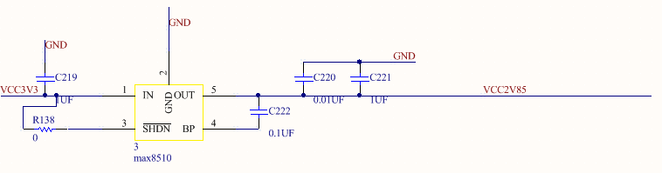
GNSS接收机硬件平台的原理图设计
射频前端电源电路设计
设计要点：1 不同电路之间的严格隔离
2 同一电源电路的不同分支进行隔离
射频前端电路1电源设计
射频前端电路2电源设计
射频前端电路3电源设计
射频前端电路4电源设计
24

Slide 25
第四章节
硬件平台的PCB设计
25

Slide 26
GNSS接收机硬件平台的PCB设计
物理尺寸
硬币与板卡等比例绘制
长：100 mm
宽：60 mm
高：10 mm
1元硬币
单位:mm
26

Slide 27
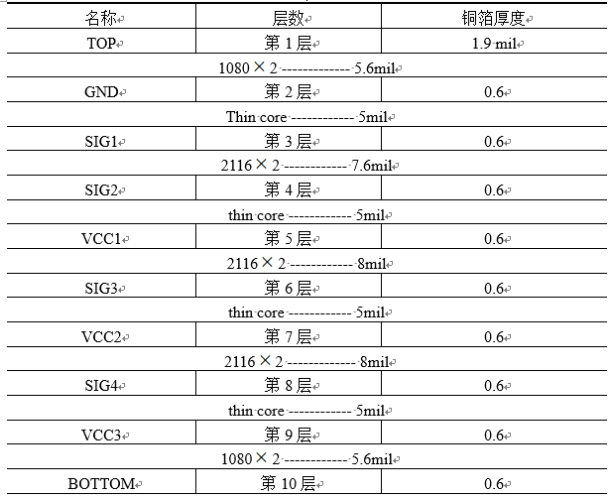
GNSS接收机硬件平台的PCB设计
层叠设计
层叠结构设计是抑制电磁干扰的一个重要手段
负片层成对出现
每个信号层至少与一个负片层紧邻
1080和2116为PP片的种类，用于构成绝缘层，thin core为内层铜箔
1mil=0.0254mm 板厚：1.6mm
27

Slide 28
GNSS接收机硬件平台的PCB设计
特性阻抗设计
根据所设计的层叠结构，使用SI9000软件进行走线宽度计算
Ctrl | Ref | Imp_type | Imp_req | FP_des | H1 | Er1 | H2 | Er2
L1/L10 | L2/L9 | signal | 50ohm+/-10% | 9mil | 5.6 | 4.2 | 0 | 0
L3/L4 | L2/L5;L2/L5 | signal | 50ohm+/-10% | 4.8mil | 4 | 4.2 | 7.6 | 4.2
L6/L8 | L5/L7;L7/L9 | signal | 50ohm+/-10% | 4.2mil | 4 | 4.2 | 8 | 0
L3 | L2/L5 | Differential | 100ohm+/-10% | 4.5/11.5mil | 4 | 4.2 | 7.6 | 4.2
L8 | L7/L9 | Differential | 100ohm+/-10% | 4/10.5mil | 4 | 4.2 | 8 | 4.2
L1 | L2 | signal(共面) | 50ohm+/-10% | 9/11.5mil | 5.6 | 4.2 | 0 | 0
1mil=0.0254mm
28

Slide 29
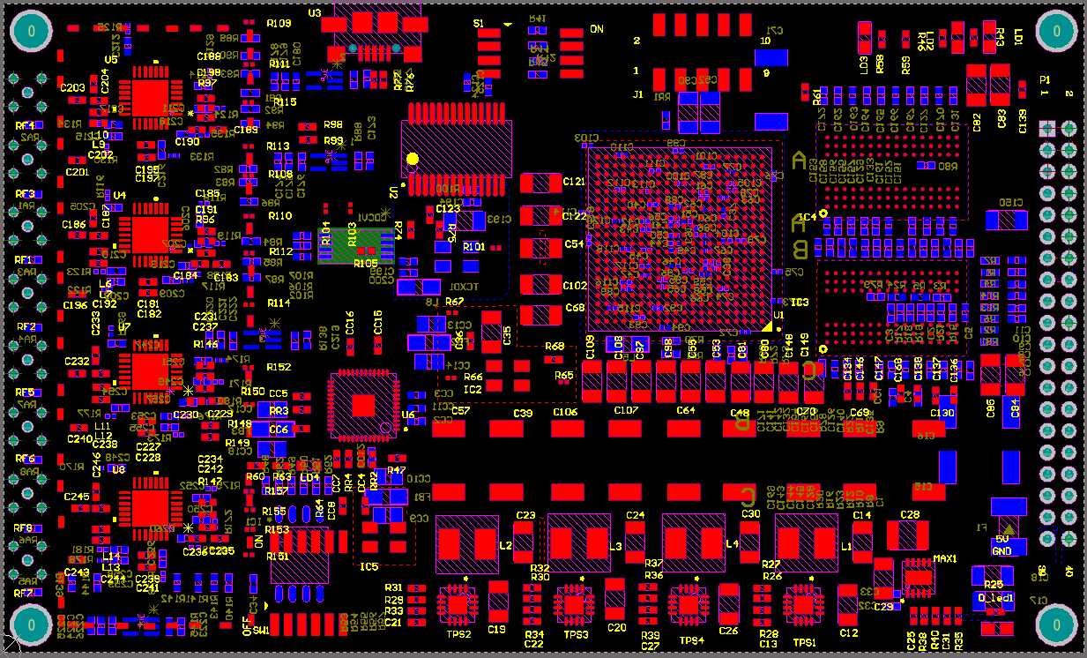
GNSS接收机硬件平台的PCB设计
印制电路板布局
屏蔽罩
核心处理器芯片
DDR3芯片
布局原则：
① 元器件排列原则：尽量将所有器件放在顶层，底层放置部分电容电阻等低高度器件；在保证电气性能的前提下，元器件的放置应该整齐、美观；
保证板边缘器件与板的边缘保持安全距离。
②按照信号走向原则：确定固定器件的位置后，将各个模块的核心芯片的位置进行确定，围绕核心芯片进行布局；元器件布局应便于信号流通；
③抑制电磁干扰原则：对于辐射磁场较强的元件以及电磁感应敏感的元件，应增加器件之间的间距，或采用电磁屏蔽罩进行屏蔽；避免高、低电压元件交错放置；射频前端电路的与电源芯片保持一定的距离。
信号走向
信号走向
射频芯片
电源芯片
29

Slide 30
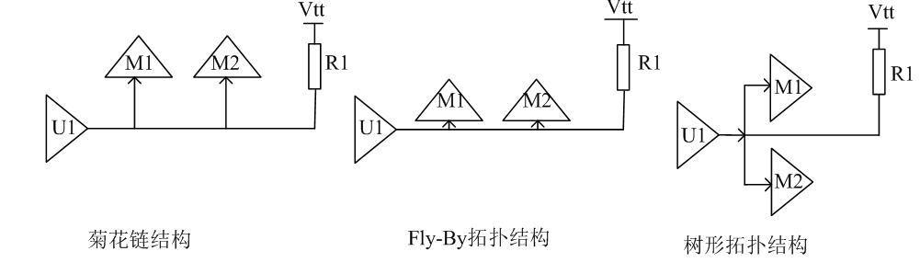
GNSS接收机硬件平台的PCB设计
双片DDR3拓扑结构选择：Fly-By拓扑结构
Fly-By拓扑结构与菊花链结构和树形拓扑结构相比，这种结构可以以更高的速度提供更好的信号完整性
30

Slide 31
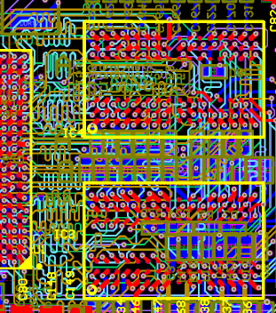
GNSS接收机硬件平台的PCB设计
双片DDR3电路布线
组别 | 信号 | 误差要求
A（数据线） | DATA0-DATA7,DQM0，DQS0P，DQS0N（DQS0为差分线） | 5~25mil | A、B、C、D各组之间的误差不超过50mil，差分对内不超过5mil
B（数据线） | DATA8-DATA15，DM1，DQS1P，DQS1N（DQS1为差分线） | 5~25mil
C（数据线） | DATA16-DATA23，DM2，DQS2P，DQS2N（DQS2为差分线） | 5~25mil
D（数据线） | DATA24-DATA31，DM3，DQS3P，DQS3N（DQS3为差分线） | 5~25mil
E（地址线） | ADDR0-ADDR14 | 100mil以内 | E、F、G三组一起进行等长操作，差分对内不超过5mil
F（控制线） | WE，CAS，RAS，CS0，CS1，CKE0，CKE1，ODT0，ODT1，BA0，BA1，BA2等控制信号 | 100mil以内
G（时钟线） | Clock CLKN和Clock CLKP两条差分信号 | 100mil以内
31

Slide 32
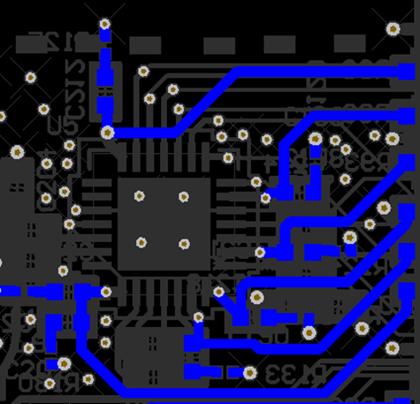
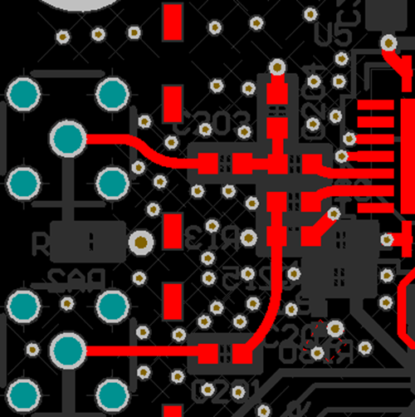
GNSS接收机硬件平台的PCB设计
射频前端电路布线
条状线布线
地过孔包围射频线
圆弧化处理
电源布线
RF布线
32

Slide 33
GNSS接收机硬件平台的PCB设计
射频前端电路布线:时钟信号等长
时钟信号等长分为射频电路时钟源与4个射频电路之间的时钟信号等长和4个射频电路的时钟输出信号到ZYNQ芯片的时钟信号线等长。
射频电路时钟源与4个射频电路之间的时钟信号线等长
名称 | 布线层 | 长度1 | 长度2 | 长度3 | 总长度 | 单位
CLKIN1 | L1/L10 | 1423.747 | 89.04 | 211.207 | 1723.994 | mil
CLKIN2 | L1/L10 | 1355.509 | 93.894 | 274.54 | 1723.943 | mil
CLKIN3 | L1/L10 | 1365.571 | 83.925 | 274.54 | 1724.036 | mil
CLKIN4 | L1/L10 | 1294.094 | 91.856 | 337.873 | 1723.823 | mil
误差小于0.2mil
1mil=0.0254mm
33

Slide 34
GNSS接收机硬件平台的PCB设计
射频前端电路布线:时钟信号等长
各个射频电路输出时钟信号到ZYNQ引脚之间的等长，保证时钟信号的幅值和相位一致。
名称 | 布线层 | 长度1 | 长度2 | 总长度 | 单位
CLKOUT1 | L1/L4 | 2134.423 | 94.614 | 2229.037 | mil
CLKOUT2 | L1/L4 | 2141.989 | 86.839 | 2228.928 | mil
CLKOUT3 | L1/L4 | 2131.087 | 93.756 | 2227.843 | mil
CLKOUT4 | L1/L4 | 2126.993 | 101.342 | 2228.335 | mil
1mil=0.0254mm
34

Slide 35
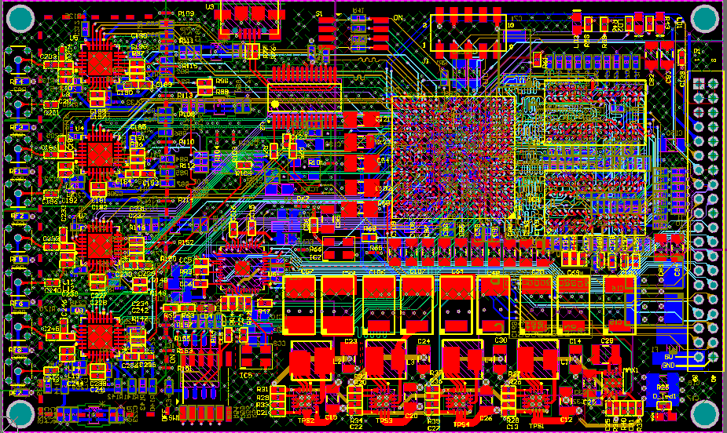
GNSS接收机硬件平台的PCB设计
PCB布线
UART信号线差分等长
JTAG信号线等长
Fly-By拓扑结构布线
射频信号线
圆弧化处理
以太网信号线等长
整个板卡存在大量单端蛇形等长走线和差分蛇形等长走线
35

Slide 36
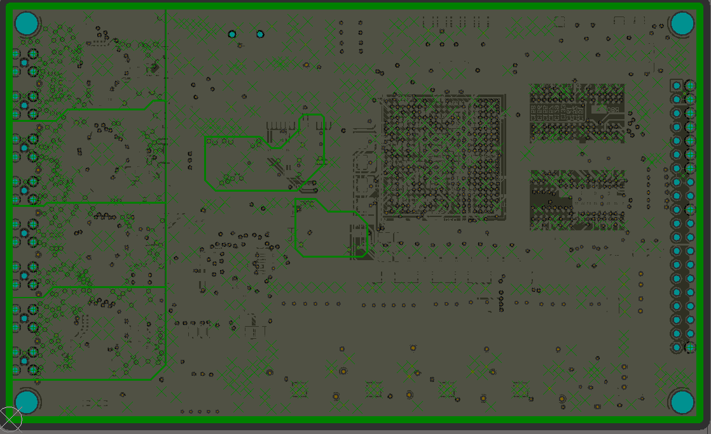
GNSS接收机硬件平台的PCB设计
地平面分割
GND1 ——GND4为4个射频电路专用地
GND5为射频专用晶振的专用地
GND6为核心处理器专用晶振的专用地
GND7为板卡的主地
采用多点接地的方式进行连接
GND1
GND2
GND5
GND6
GND3
GND7
GND4
36

Slide 37
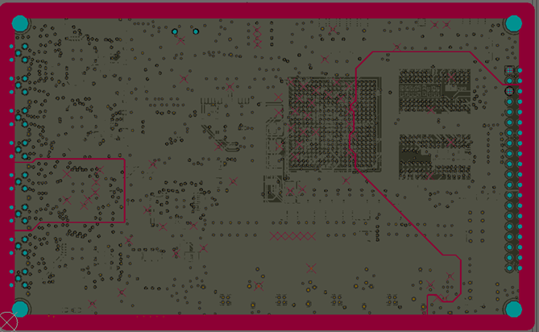
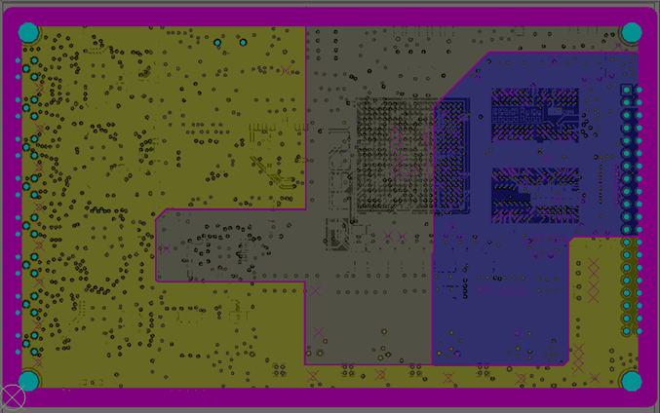
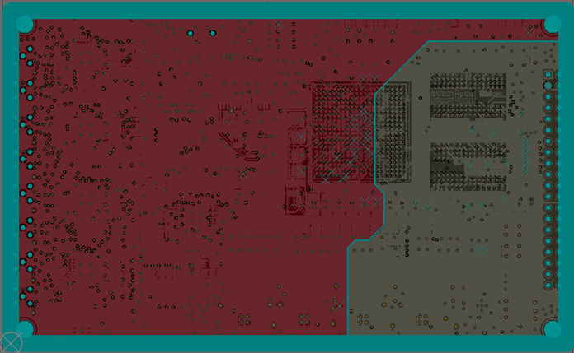
GNSS接收机硬件平台的PCB设计
电源层分割
电源层采用负片层设计
电源层内缩60mil
分割线线宽设置为15mil
VCC2V85
DC5V
VCC1V8
VCC3V3
VCC1V0
DDR1V5
DDR0V75
DDRVREF
37

Slide 38
第五章节
板卡调试与硬件平台测试
38

Slide 39
板卡调试与平台测试
外观是否有损伤
绘制的封装与购买的器件是否匹配
是否有短路现象
数据采集实验
射频内部寄存器参数设计
采集程序设计
数据分析
空板测试
虚焊、漏焊、错焊
短路测试
板卡调试
已焊板卡测试
平台测试
北斗B3I信号测试
北斗B1I信号测试
GPS L1C/A信号测试
工作电压测试
各类时钟信号测试
调试接口测试
通信接口测试
存储电路测试
整体平台测试
上电测试
39

Slide 40
板卡调试
工作电压测试
期望电压 | 测试点 | 电压测试结果
+5V | C15 | +5.0V
+3.3V | C106 | +3.28V
+2.85V | R144 | +2.85V
+1.8V | C48 | +1.79V
+1.5V | C70 | +1.49V
+0.9V | R71 | +0.9V
+0.75V | C130 | +0.74V
40

Slide 41
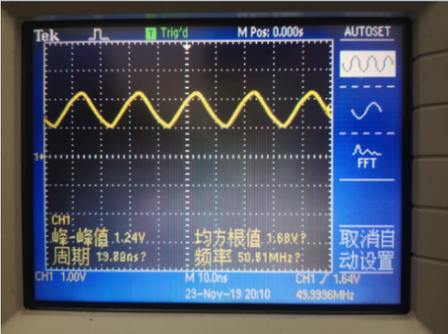
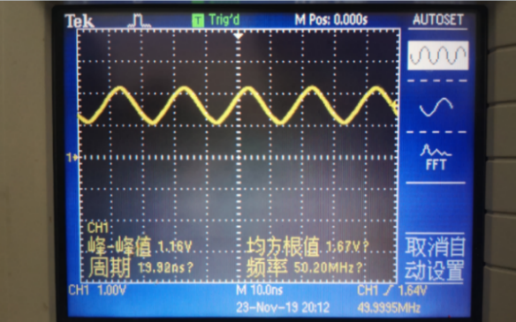
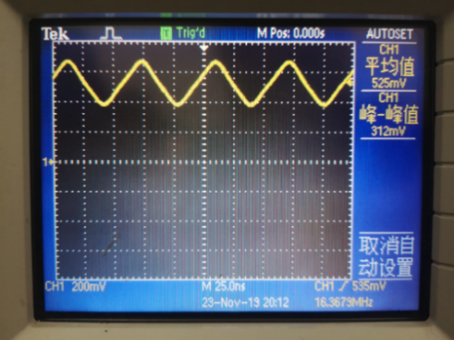
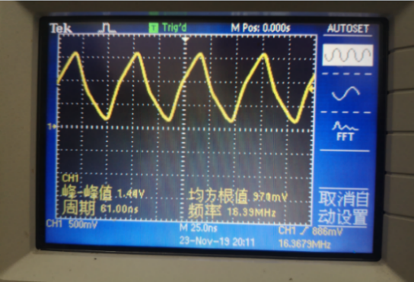
核心处理器电路时钟信号
板卡调试
晶振时钟信号及射频输出参考时钟信号检测
核心处理器时钟信号
50MHz
以太网电路时钟信号
50MHz
射频前端电路时钟信号
16.368MHz
射频芯片输出的时钟信号
16.368MHz
射频前端芯片在默认配置下输出的参考时钟信号为16.368MHz，4个输出的参考时钟全部正常，使用一个图片显示结果
41

Slide 42
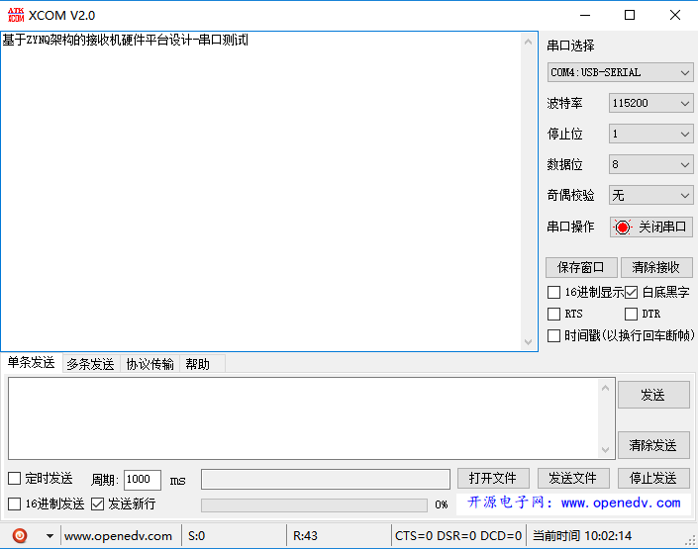
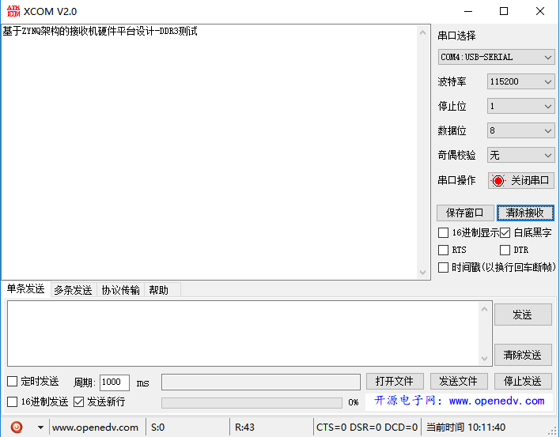
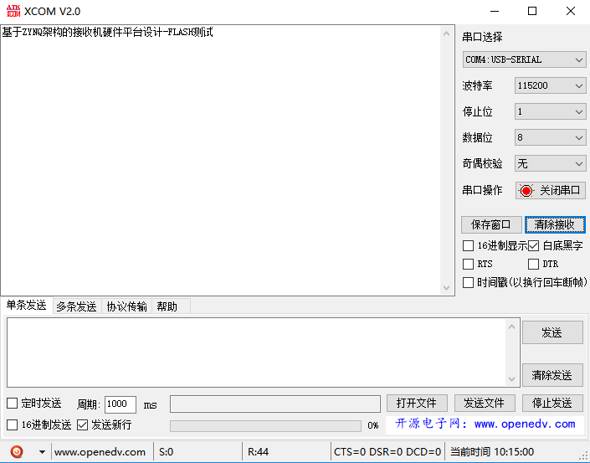
板卡调试
通信接口测试与存储测试
数据传输成功
数据读写成功
串口测试
DDR3测试
数据读写成功
FLASH测试
42

Slide 43
数据采集实验
射频前端寄存器参数配置
北斗的B3I信号、B1I信号以及GPS L1信号具有一定的代表性，因此论文选择了上述三种卫星信号进行数据采集实验。
北斗B3I 信号的参数配置
寄存器名称 | 地址 | 配置参数
Confguration 1 | 0x0 | 0xBEA6B619
Confguration 2 | 0x1 | 0x28550288
Confguration 3 | 0x2 | 0x0EAFB1DC
PLL Confguration | 0x3 | 0x198C0008
PLL Integer Division Ratio | 0x4 | 0x009B0080
PLL Fractional Division Ratio | 0x5 | 0x08000070
DSP Interface | 0x6 | 0x08000000
Clock Configuration 1 | 0x7 | 0x010061B2
Test Mode 1 | 0x8 | 0x01E0F401
Test Mode 2 | 0x9 | 0x00C00002
Clock Configuration 2 | 0xA | 0x010061B0
43

Slide 44
数据采集实验
在进行北斗B1I信号和GPS L1信号的参数配置时，仅列出与北斗B3I信号不同的参数配置
北斗B1I 信号的参数配置
寄存器名称 | 地址 | 配置参数
Confguration 1 | 0x0 | 0xBEA41601
PLL Integer Division Ratio | 0x4 | 0x00BEC080
Test_Mode2 | 0x9 | 0x00C00002
GPS L1 信号的参数配置
寄存器名称 | 地址 | 配置参数
Confguration 1 | 0x0 | 0xBEA41583
Test_Mode2 | 0x9 | 0x00C00002
44

Slide 45
数据采集实验
数据采集实验流程图
采集实验的关键：
1.射频前端内部参数设计
2.SPI通信
3.中频数据输出
4.中频数据分析
45

Slide 46
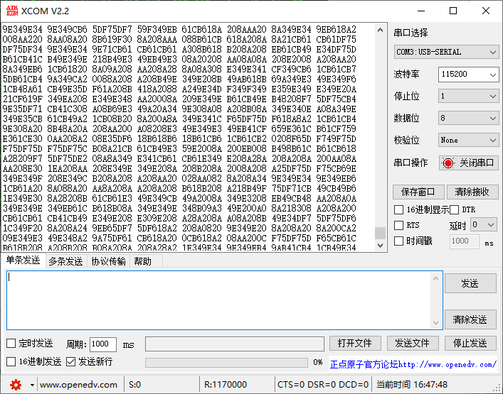
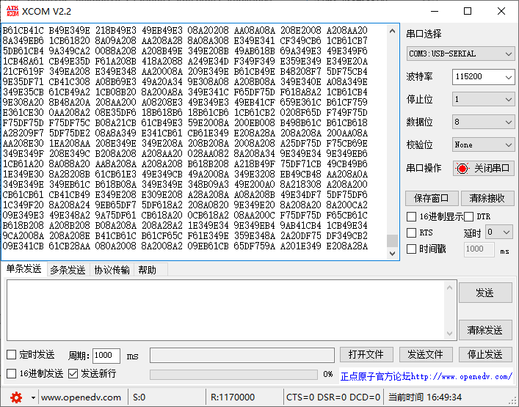
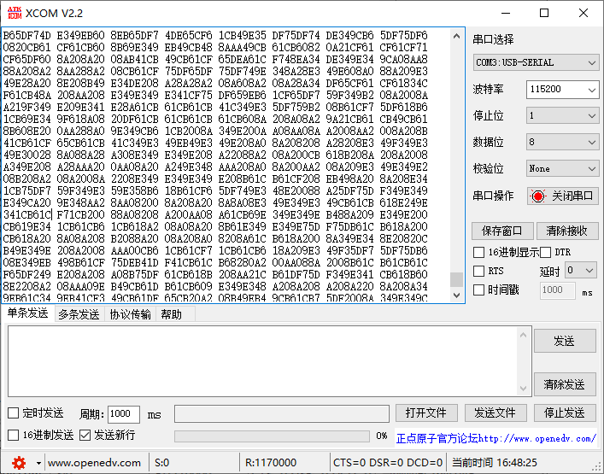
数据采集实验
中频数据采集程序设计完成后，对三种卫星信号的中频数据进行采集
北斗B3I的数字中频信号
北斗B1I的数字中频信号
GPS L1的数字中频信号
46

Slide 47
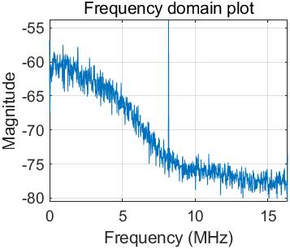
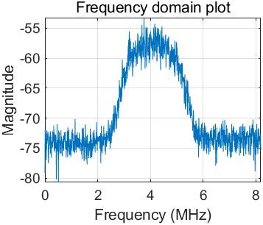
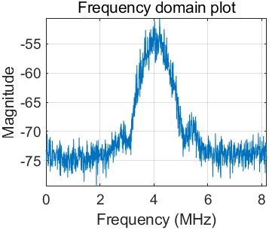
数据采集实验
使用MATLAB软件对采集到的中频数据进行频谱分析，分析结果全部符合要求
北斗B3I信号的功率谱
北斗B1I信号的功率谱
GPS L1信号的功率谱
47

Slide 48
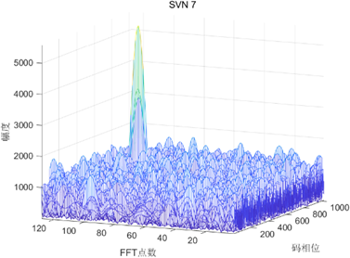
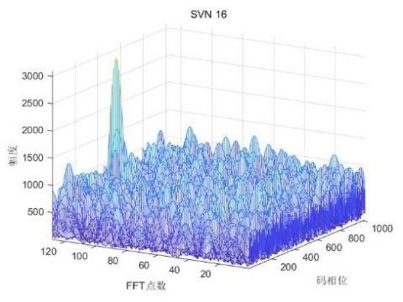
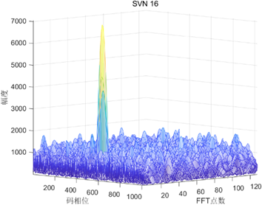
数据采集实验
对采集到的三种中频数据进行捕获测试，从捕获结果中，可以看出明显的峰值，满足后续的跟踪和定位的要求
北斗B3I信号的捕获仿真结果
北斗B1I信号的捕获仿真结果
GPS L1信号的捕获仿真结果
48

Slide 49
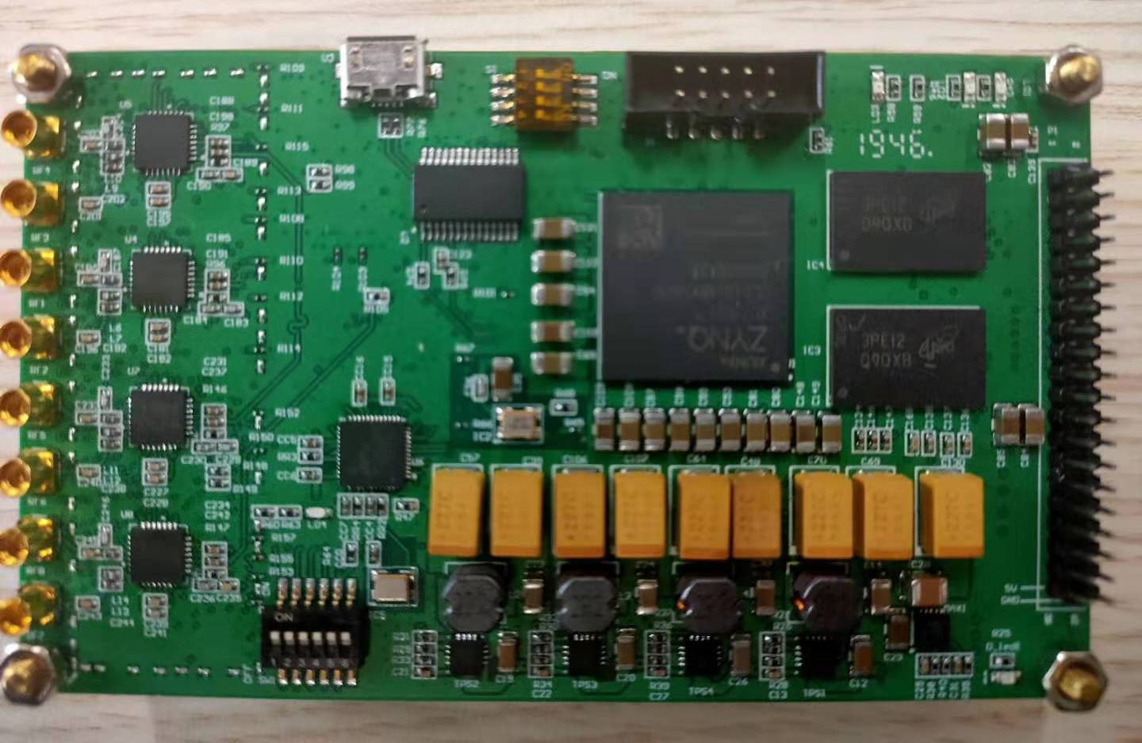
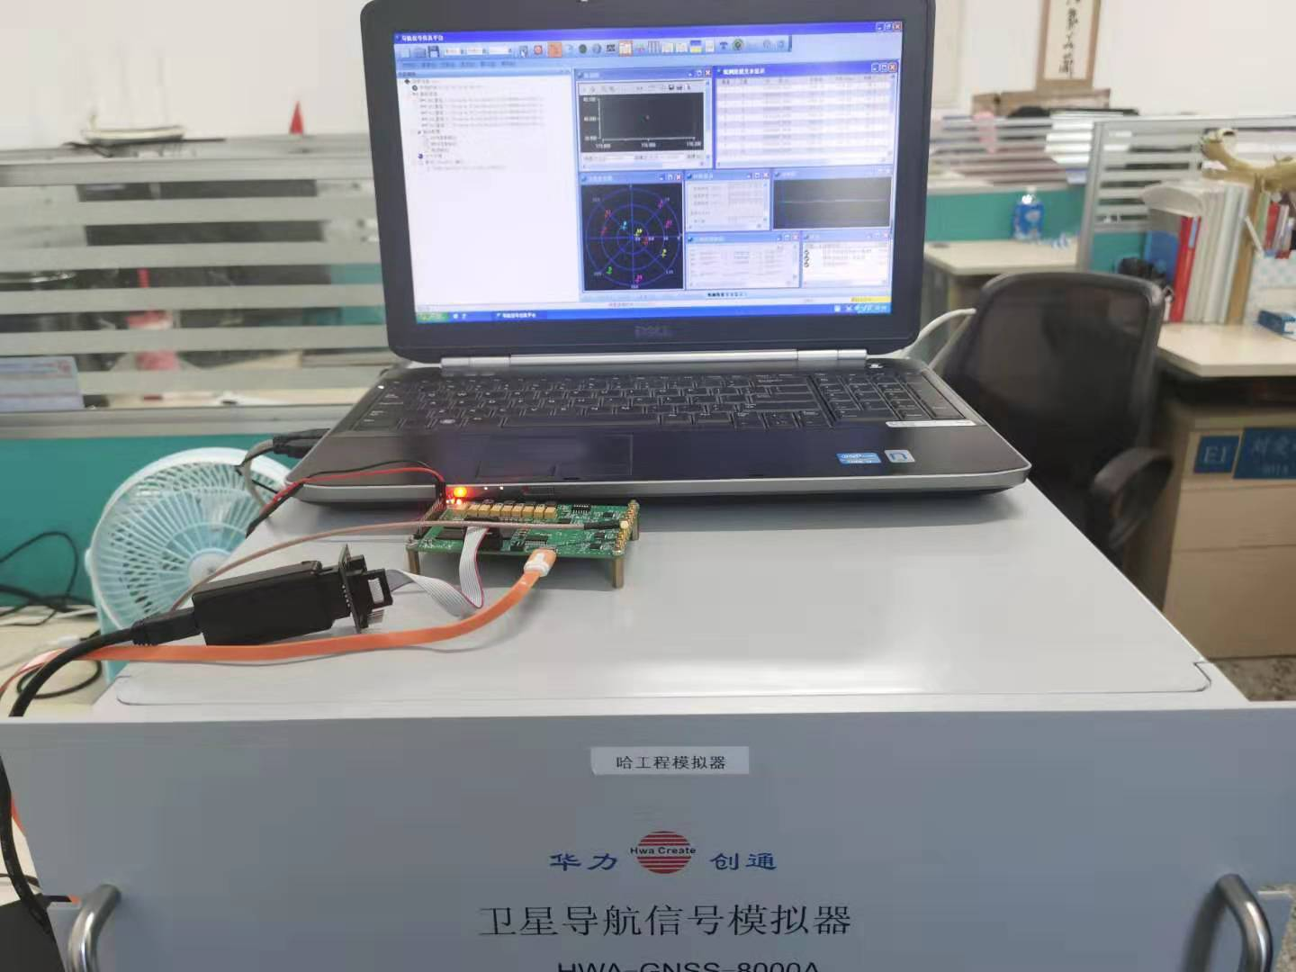
整体测试
49

Slide 50



整体测试
同时，课题组内同学利用该硬件平台进行了GNSS接收机高动态弱信号捕获算法的实现。
北斗B3I信号定位结果
北斗B1I信号定位结果
GPS L1信号定位结果
50

Slide 51
总结
研究了现有GNSS接收机的结构：
对硬件接收机、基于GPP的软件接收机、基于DSP的软件接收机、基于FPGA的软件接收机的 性能进行分析，选择基于FPGA的软件接收机结构进行课题设计。
进行硬件平台的设计要求与需求分析：
设计的硬件平台要实现同时接受多卫星系统多频点的卫星信号的目的；硬件平台的灵活性要高，信号处理速度要快；实现接收机小型化和低成本的目的。
方案设计：
提出了一种基于ZYNQ架构的GNSS接收机硬件平台设计方案，可支持GPS、北斗、GLONASS、以及伽利略四大卫星导航系统信号接入和处理，具有小型化、重量轻、低成本等优点。 （创新点）
硬件平台的原理图设计和PCB设计：
在原理图设计时，采用模块化的思想进行绘制，将核心处理器芯片的400个引脚按照功能的不同进行分类；在数据存储模块中，采用双片的DDR3闪存芯片，为系统提供更高的计算能力。
在PCB过程中，设计合理的层叠结构，并对现有结构进行特性阻抗设计，确定各部分信号线的线宽。在DDR3电路中采用Fly-By拓扑结构，使数据传输效果更好。
51

Slide 52
总结
硬件平台调试与整机测试：
① 硬件平台的射频前端电路部分共设计3次才得到正常工作的射频板卡，分别优化了6种电源的供电方式、更换外围电路器件、部分引脚的状态设置。
② 接收机硬件平台整体板卡初版即可实现定位，为了进行功能优化，进行了两次再版。第二版接收机平台由2个射频电路增加至4个射频电路，增加了射频信号的采集通道，并调整核心处理器部分功能引脚的使用方式；第三版接收机对射频电路的信号线进行严格等长，实现使用同一时钟分别采集4个射频电路的中频数据。
③ 对接收机硬件平台的各部分电压进行测试；对各部分的时钟输出信号进行测试；对JTAG调试电路、串口电路、存储电路进行功能测试。
④ 分析射频芯片的内部寄存器参数，设计北斗B3I/B1I、GPS L1信号的配置参数，编写中频数据采集程序，采集卫星中频数据，并使用MTALAB软件对所采集到的中频数据进行频谱分析和捕获仿真。
⑤ 对接收机平台进行整体测试，结果表明接收机满足设计要求。
52

Slide 53
感谢各位评委老师！
请各位老师批评指正！
53

